Slide 1
UNIDAD 6
Gestión de EXCEPCIONES
Parte 2
Notes:
Definiciones de Clases
Java es un lenguaje de programación orientado a objetos. Todos los datos o atributos y comportamiento de los objetos son definidos dentro de clases. Vamos a usar clases para todo lo que hagamos en Java.
Código
La orientación a objetos trata sobre el modelado de objetos del mundo real o conceptos en software. Java nos impulsa a pensar de una forma orientada a objetos, dado que cada trozo de código Java debe existir dentro de una definición de clase. No hay funciones globales definidas fuera del alcance de una clase.
Datos
Java utiliza variables para almacenar la información sobre un objeto. Las variables pueden almacenar valores primitivos o referencias a otros objetos. Las variables también se definen solamente dentro de clases.
Paquetes
Los paquetes agrupan a clases relacionadas por aplicación y proveen control de acceso. Java utiliza paquetes para controlar qué clases son visibles y accesibles por otras clases que estén fuera del paquete.

Slide 2
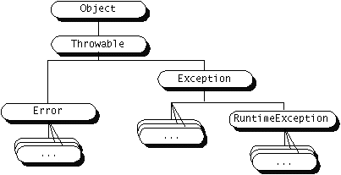
Jerarquía de excepciones
Cualquier excepción en el lenguaje Java debe ser descendiente de la clase Throwable.
Las excepciones descendientes de la clase Error indican problemas serios que los programas no deben intentar capturar. La mayoría son condiciones anormales: sistema sin memoria, error de hardware, etc.

Slide 3
Jerarquía de excepciones
La clase Exception y sus subclases indican condiciones que sería razonable que una aplicación quisiera capturar.
RuntimeException es la superclase de aquellas excepciones que pueden ser lanzadas durante la operación normal de la MVJ. No se requiere que un método declare en la cláusula throws una subclase de RuntimeException.

Slide 4
Jerarquía de excepciones
RuntimeException
Un ejemplo de estas excepciones es NullPointerException, que ocurre cuando un método intenta acceder a un miembro de un objeto a través de una referencia nula.
Esta excepción puede ocurrir en cualquier lugar en que un programa intente desreferenciar una referencia a un objeto. Son omnipresentes.

Slide 5
Jerarquía de excepciones
RuntimeException
Frecuentemente el coste de verificar estas excepciones sobrepasa los beneficios de capturarlas.
Su obligatoriedad provocaría un código fuente ilegible, difícil de mantener, por eso Java permite que no se capturen ni se especifiquen.

Slide 6
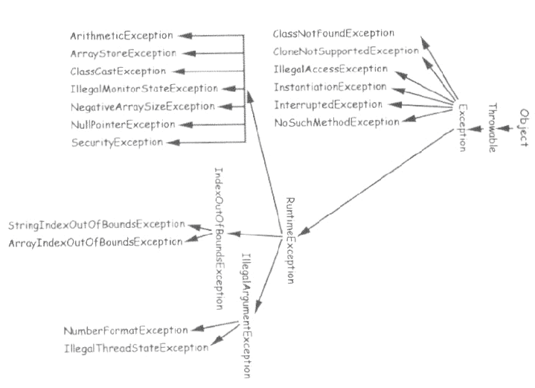
Jerarquía de excepciones

Slide 7
Cómo se lanzan excepciones?
- Se utiliza la sentencia throw para lanzar excepciones.
- throw requiere un argumento de la clase Throwable (o subclases).
throw AlgunObjetoThrowable;
- Así, en una clase que represente una lista podríamos tener el siguiente método:
public Object get(int indice) throws IndexOutOfRange {
if (indice > this.getSize())‏
throw new IndexOutOfRange(
“El indice “ + i + “ esta fuera de rango.” );
else {
. . .
}

Slide 8
Cómo crear excepciones propias?
Para crear excepciones que sean propias del dominio del problema que se está modelando pueden crearse clases que representen excepciones.
La única restricción es que extiendan de la clase Throwable o alguna de sus descendientes (Exception).
Normalmente, la mayoría de las excepciones que creemos serán descendientes de la clase Exception.

Slide 9
Cómo crear excepciones propias?
Ejemplo:
Supongamos que tenemos una clase Empresa que tiene un array de objetos Empleado.
En la clase Empresa podríamos tener métodos para contratar un Empleado (añadir un nuevo objeto al array), darlo de baja (quitarlo del array) u obtener el nombre a partir del número de empleado.

Slide 10
Cómo crear excepciones propias?
public class Empresa {
String nombre;
Empleado [] listaEmpleados;
static int totalEmpleados = 0;
Empresa(String nom, int maxEmp) {
nombre = nom;
listaEmpleados = new Empleado[maxEmp];
}
void nuevoEmpleado(String nombre, int sueldo) {
if (totalEmpleados < listaEmpleados.length ) {
listaEmpleados[totalEmpleados++] =
new Empleado(nombre,sueldo);
}
}
}

Slide 11
Cómo crear excepciones propias?
Observad en el método nuevoEmpleado cómo se comprueba que hay sitio en el array para almacenar la referencia al nuevo empleado.
Si lo hay se crea el objeto. Pero si no lo hay el método no hace nada más. No da ninguna indicación de si la operación ha tenido éxito o no.

Slide 12
Cómo crear excepciones propias?
Se podría hacer una modificación para que, por ejemplo, el método devolviera un valor booleano true si la operación se ha completado con éxito y false si ha habido algún problema.
Otra posibilidad es generar una excepción verificada (checked exception), es decir utilizar el mecanismo de excepciones para obligar al programador a controlar la condición de error. Veremos en breve cómo se haría esto.

Slide 13
Cómo crear excepciones propias?
Las excepciones verificadas son clases, que heredan de la clase genérica Exception.
Es necesario por tanto asignar un nombre a nuestra clase excepción.
Se suelen asignar nombres que den alguna idea del tipo de error que controlan.
En nuestro ejemplo le vamos a llamar CapacidadEmpresaExcedidaException.

Slide 14
Cómo crear excepciones propias?
Para que un método lance una excepción:
Debe declarar el tipo de excepción que lanza con la cláusula throws en su declaración.
Debe lanzar la excepción, en el punto del código adecuado con la sentencia throw.
En nuestro ejemplo:
void nuevoEmpleado(String nombre, int sueldo) throws CapacidadEmpresaExcedidaException {
if (totalEmpleados < listaEmpleados.length) {
listaEmpleados[totalEmpleados++] =
new Empleado(nombre,sueldo);
} else {
throw new CapacidadEmpresaExcedidaException(nombre);
}
...

Slide 15
Cómo crear excepciones propias?
Además, necesitamos escribir la clase CapacidadEmpresaExcedida. Sería algo así:
public class CapacidadEmpresaExcedidaException extends Exception {
// Constructor
CapacidadEmpresaExcedidaException(String nombre) {
super("No es posible añadir el empleado " + nombre);
}
. . .
}

Slide 16
Cómo crear excepciones propias?
El constructor tiene un argumento (el nombre del empleado).
El constructor simplemente llama al constructor de la superclase pasándole como argumento un texto explicativo del error ( y el nombre del empleado que no se ha podido añadir).

Slide 17
Cómo crear excepciones propias?
La clase de la excepción puede declarar otros métodos o guardar datos de depuración que se consideren oportunos. El único requisito es que extienda la clase Exception.
Consultar la documentación del API para ver una descripción completa de la clase Exception.
De esta forma se pueden construir métodos que generen excepciones.

Slide 18
Cómo crear excepciones propias?
Captura de excepciones
Con la primera versión del método nuevoEmpleado (sin excepción) se invocaría este método de la siguiente forma:
Empresa emp = new Empresa("BigCorp");
emp.nuevoEmpleado("Juan Sánchez",1500);

Slide 19
Cómo crear excepciones propias?
Captura de excepciones
Si se utilizara este formato en el segundo caso (con excepción) el compilador produciría un error indicando que no se ha capturado la excepción verificada lanzada por el método nuevoEmpleado.
Para capturar la excepción se utiliza la construcción try / catch, de la siguiente forma:

Slide 20
Cómo crear excepciones propias?
Captura de excepciones
Empresa emp = new Empresa("BigCorp");
try {
emp.nuevoEmpleado("Juan Sánchez",1500);
} catch (CapacidadEmpresaExcedidaException e) {
System.out.println(e);
System.exit(1);
}
Se encierra el código que puede lanzar la excepción en un bloque try / catch.
A continuación del catch se indica que tipo de excepción se va a capturar.
Después del catch se escribe el código que se ejecutará si se lanza la excepción.
Si no se lanza la excepción el bloque catch no se ejecuta.

